Slide 1




Podpora zaměstnavatelů při implementaci spravedlivého a transparentního odměňování
Seminář pro žadatele
Odd. projektů rovnosti žen a mužů
12. 1. 2026

Slide 2
Program semináře
Představení výzvy
  Základní informace
  Představení tématu a specifikace podporovaných aktivit
Podmínky podpory v rámci OPZ+
  Evaluace
  Partnerství v projektech
  Veřejná podpora
  Indikátory
  Rozpočet projektů
Hodnocení a výběr projektů
Podání projektové žádosti
Teoretická část - představení témat spravedlivého
a transparentního odměňování a hodnoty práce

Slide 3

PŘEDSTAVENÍ
VÝZVY

Slide 4
ZÁKLADNÍ INFORMACE
Priorita 1: Budoucnost práce
  Specifický cíl 1.2 - prosazovat genderově vyváženou účast na trhu práce, rovné pracovní podmínky a lepší rovnováhu mezi prací
  a osobním životem, mimo jiné prostřednictvím přístupu k cenově dostupné péči o děti a péči o závislé osoby
Vyhlašovatel výzvy: MPSV, odbor realizace programů ESF – veřejná správa, sociální inovace a rovné příležitosti
Číslo výzvy: 03_22_030
Alokace: 50 mil. Kč
Vyhlášení výzvy: 17. 12. 2025 (žádosti od 26. 1. 2026)
Ukončení příjmu žádostí: 26. 6. 2026 12:00

Slide 5


ALOKACE A TERMÍNY
Min. výše celkových uznatelných nákladů na projekt: 1 500 000 Kč
Max. výše celkových uznatelných nákladů na projekt: 5 000 000 Kč
Max. délka trvání projektu: 20 měsíců
Nejzazší termín ukončení projektu: 30. 6. 2028

Slide 6
Oprávnění žadatelé
Profesní a podnikatelská sdružení:
Zaměstnavatelské svazy.
Sdružení podniků.
Zájmová sdružení právnických osob, jejichž účelem je ochrana profesních zájmů nebo zájmů podnikajících osob.
Spolky, jejichž účelem je ochrana profesních zájmů nebo zájmů podnikajících osob.
Hospodářská a Agrární komora ČR.
Profesní komory.
Svazy výrobních a spotřebních družstev.

Slide 7
Oprávnění partneři
Obchodní korporace
OSVČ
Státní podnik
NNO
Veřejné výzkumné instituce
Školy a školská zařízení
Vysoké školy
Kraje a obce
Příspěvkové organizace zřízené kraji a obcemi
Právnické osoby neuvedené v kategoriích výše a vykonávající podnikatelskou činnost podle zvláštního zákona

Slide 8

Cílové skupiny
Zaměstnavatelé
Výzva je cílena na podporu zaměstnavatelů, kteří zaměstnávají nejméně 50 zaměstnanců (včetně)
a maximálně 500 zaměstnanců (včetně).

Slide 9

Spolufinancování v projektech
Typ organizace: | Míra spolufinancování:
Spolky | 5 %
Hospodářská komora; Agrární komora | 5 %
Svazy; asociace | 5 %
Profesní komory | 23,265 %

Slide 10
Představení tématu a Specifikace podporovaných aktivit

Slide 11
Cíle výzvy, Potřebnost
Podpora zaměstnavatelů při zavádění principů spravedlivého a transparentního odměňování (poskytnutí nástrojů, know – how a poradenství).
Projekty provedou partnerské zaměstnavatele danou problematikou poskytnutím odpovídajícího teoretického zázemí a praktickou pomocí formou poradenství.

Slide 12
Cíle výzvy
Zvýšit počet zaměstnavatelů, kteří absolvovali vzdělávání ve stěžejních tématech spravedlivého
a transparentního odměňování.
Zvýšit počet zaměstnavatelů, kteří realizovali základní opatření vedoucí k naplňování principů spravedlivého
a transparentního odměňování (stanovení hodnoty práce, výpočet rozdílů v odměňování mužů a žen, návrhy opatření ke snížení těchto rozdílů).
Budování a rozvoj komunikačních a informačních platforem pro šíření zkušeností a informací z oblasti spravedlivého a transparentního odměňování mezi další zaměstnavatele.
.

Slide 13

Aktivity A
Aktivita A: Školení
Proškolení relevantních pracovníků všech zaměstnavatelů v roli partnera v oblasti gender pay gap
a spravedlivého a transparentního odměňování.
Školení ve všech 3 modulech absolvují za každého zaměstnavatele minimálně 2 osoby, přičemž alespoň jeden bude pracovník HR/pracovník do jehož náplně práce spadá oblast personalistiky.

Slide 14
Aktivita A
Modul 1: Seznámení s fenoménem gender pay gap a jeho příčinami – přímá diskriminace, nepřímá diskriminace, horizontální segregace trhu práce, vertikální segregace trhu práce, genderové stereotypy.
Modul 2: Ukotvení spravedlivého a transparentního odměňování
v legislativě, pojem stejná práce a práce stejné hodnoty, spravedlivé a transparentní odměňování v judikatuře, zahraniční příklady dobré praxe.
Modul 3: Jak nastavit spravedlivé a transparentní odměňování
z pozice zaměstnavatele, nastavení procesů a transparentních pravidel, možnosti, jak zanalyzovat současný stav odměňování, metody a možnosti kategorizace prací, monitoringu a reportingu spravedlivého a transparentního odměňování.
Notes:
Uvedený obsah jednotlivých modulů je povinnou součástí školení, žádný modul nebo jeho část nelze vypustit. Školení zajistí příjemce pro HR pracovníky/pracovníky do jejichž náplně práce spadá oblast personalistiky a manažery partnerských organizací.

Slide 15
AktivitA B
Aktivita B: Posouzení hodnoty práce:
Zaměstnavatel posoudí hodnotu práce:
Stanoví jednotná kritéria pro všechny pracovní pozice (např. složitost, odpovědnost, namáhavost, pracovní podmínky).
Určí pro každé kritérium váhu (např. v procentech nebo bodovém rozsahu) podle významu pro daný typ práce.
Zdokumentuje způsob, jakým váhy stanovil (aby bylo zřejmé, že nejsou ovlivněny subjektivními nebo genderově stereotypními představami o hodnotě práce).
Výstup aktivity: Katalog pracovních pozic.
Výstup aktivity: vytvoření katalogu pracovních pozic s objektivními kritérii u všech zaměstnavatelů v roli partnera.
Notes:
Posouzení hodnoty práce zpracují HR pracovníci/pracovníci do jejichž náplně práce spadá oblast personalistiky zaměstnavatelů ve spolupráci s odbornými konzultanty zajištěnými příjemcem

Slide 16
Aktivita C
Aktivita C: Výpočet rozdílů v odměňování mužů
a žen:
U všech zaměstnavatelů v roli partnera dojde ke zjištění rozdílů v odměňování mužů a žen v jednotlivých kategoriích pracovních pozic zaměstnanců (tedy mezi osobami, které vykonávají stejnou práci a/či práci stejné hodnoty).
Výstup aktivity: Tabulkový přehled rozdílů v odměňování mužů a žen.

Slide 17
Aktivita D
Aktivita D:
Pro každého zaměstnavatele v roli partnera bude zpracován návrh opatření směřujících k zajištění principů transparentního a spravedlivého odměňování
a systému jeho monitoringu.
Výstup aktivity: Návrh opatření (implementační tabulka)
Aktivity A, B, C a D musí proběhnout minimálně
u 5 zaměstnavatelů v roli partnera.

Slide 18
Aktivita E + F
Aktivita E: Zhodnocení realizace projektu:
Příjemce zpracuje a zveřejní dokument o průběhu realizace projektu. Shrnutí celkového postupu
v projektu, použitých metod, nástrojů a postupů.
Aktivita F: Sdílení a přenos informací a dobré praxe:
Příjemce vytvoří online komunikační platformu, která musí být funkční už po 6 měsících (metodiky, studie, články, diskuzní fórum, poradenství).

Slide 19
Evaluace
Projektů

Slide 20

Podmínky evaluace
V průběhu realizace projektu bude vyžadována součinnost příjemce při evaluaci výzvy, která bude zajištěna ze strany vyhlašovatele výzvy. Spolupráce bude spočívat v distribuci dotazníků cílové skupině po aktivitě A.
Konzultace při tvorbě závěrečných zpráv.

Slide 21
Partnerství

Slide 22
Partnerství I
Obecná č. pravidel Kap. 13
Partneři se společně s příjemcem podílí na realizaci projektových aktivit, zpravidla již od zpracování žádosti o podporu.
Role a míra zapojení partnera musí být popsány žadatelem již
v žádosti o podporu.
Partnerství je založeno na sdílené odpovědnosti za projekt - společné rozhodování partnerů odlišuje projektové partnerství
od služeb a dodávek.
Účast partnerů musí být opodstatněná a nezastupitelná – partneři zajišťují aktivity, bez nichž realizace by nebylo dosaženo cílů projektu a zároveň je nemůže zajistit sám vlastními zdroji a silami jediný subjekt nebo jiný ze zapojených partnerů.

Slide 23
Partnerství II
Obecná č. pravidel Kap. 13
Příjemce v projektu realizovaném v partnerství
s partnerem/y s finančním příspěvkem musí vlastními silami zajistit realizaci minimálně 30 % aktivit/rozpočtu projektu.
Odpovědnost za realizaci projektu vůči OPZ+ vždy
na příjemci!
Konkrétní partneři jsou uvedeni v žádosti o podporu
a následně v právním aktu, změny jsou možné pouze formou podstatné změny.

Slide 24
Partnerství III
Text výzvy, kap. 3.4
PARTNER
zaměstnavatel
PARTNER
zaměstnavatel
PARTNER
zaměstnavatel
PŘÍJEMCE
Školení
Poradenství
Komunikační platforma
Shrnující zpráva
Aplikace znalostí
Katalog pracovních pozic
Výpočet rozdílů v odměňování
Návrh opatření
Spolupráce na vyhodnocení
PARTNER
zaměstnavatel
PARTNER
zaměstnavatel

Slide 25
Partnerství IV
Text výzvy, kap. 3.4
PODMÍNKY VÝZVY 030 PRO PARTNERSTVÍ
Partnerem může být pouze zaměstnavatel, který zaměstnává 50 – 500 (včetně) zaměstnanců, velikost určuje průměrný přepočtený počet zaměstnanců uvedený v příloze účetní uzávěrky.
Minimální počet partnerů, kteří vstoupí do projektu je 5.
Při podání je v žádosti o podporu potřeba uvést min. 60% partnerských organizací (matematicky zaokrouhleno).
Další partnery je možno přidávat v průběhu realizace (formou podstatné změny se změnou právního aktu).

Slide 26
Partnerství V
Obecná část pravidel, kap. 13
Partner s finančním příspěvkem
Přijímá prostřednictvím příjemce část podpory z OPZ+
na realizaci věcných projektových aktivit.
Umožňuje uhradit náklady na práci personalistů partnerských organizací.
  Příloha:
  Žadatel a partneři s finančním příspěvkem
  Potvrzení zájmu o spolupráci
Partner bez finančního příspěvku
Podílí se na realizaci věcných aktivit projektu, ale na své výdaje spojené s realizací projektu nezískává z OPZ+ žádný finanční příspěvek.
  Příloha: Potvrzení zájmu o spolupráci

Slide 27
Povinné přílohy žádosti o podporu

Slide 28
Povinné přílohy žádosti o podporu I
Text výzvy, kap. 7.1
Potvrzení o účasti na konzultaci před podáním žádosti
o podporu (příloha č. 3 výzvy) – bude předáno žadateli vyhlašovatelem výzvy na základě absolvování osobní konzultace.
Příloha účetní uzávěrky za poslední uzavřené účetní období doplněná podpisem statutárního zástupce organizace (dokládá se pro každého partnera).
Potvrzení zájmu o spolupráci identifikující smluvní strany, předmět dohody vč. názvu projektu, datum a podpis příjemce i partnera, včetně deklarace účasti na aktivitách A-E (dokládá se pro každého známého partnera v době podání žádosti).
Žadatel a partneři v projektu – vzorový formulář je zveřejněn
na adrese: Formuláře a pokyny potřebné v rámci přípravy žádosti
o podporu - www.esfcr.cz. (v případě partnerství s fin. příspěvkem)

Slide 29

Povinné přílohy žádosti o podporu II
Text výzvy, kap. 7.1
Žadatel o podporu, který je zahraniční právnickou osobou, musí dodat údaje o svém skutečném majiteli.
Žadatel o podporu, který je obchodní společností či družstvem a jehož majetek je vložen nebo částečně vložen do svěřenského fondu, je povinen doložit
k žádosti o podporu statut tohoto svěřenského fondu.

Slide 30
Veřejná
podpora

Slide 31

Veřejná Podpora
Každá podpora poskytnutá v jakékoli formě státem nebo ze státních prostředků → narušuje nebo může narušit hospodářskou soutěž tím, že zvýhodňuje určité podniky/odvětví výroby.
Výzva nestanoví žádná specifická pravidla týkající se veřejné podpory. Podpora bude poskytnuta v režimu podpory de minimis.
Do podpory de minimis spadají v rámci výzvy 030 veškeré aktivity.
Podpora bude rozdělena rovným dílem mezi všechny partnery.

Slide 32
indikátory

Slide 33

Nastavení indikátorů
Indikátor = nástroj pro měření efektů projektu
v rámci OPZ+.
Indikátor se závazkem → hodnota, která se chápe jako závazek žadatele, kterého má dosáhnout díky realizaci projektu.
Indikátor bez závazku → hodnota, která nepředstavuje závazek žadatele, ale které ji nutné sledovat.

Slide 34
Nastavení indikátorů I
Indikátory se závazkem (je třeba vyplnit v IS KP21+)
Kód | Název indikátoru | Měrná jednotka | Typ indikátoru
600 000 | Celkový počet účastníků | Účastníci | Výstup
626 000 | Účastníci, kteří získali kvalifikaci po ukončení své účasti | Účastníci | Výsledek
805 000 | Počet napsaných a zveřejněných analytických a strategických dokumentů (vč. evaluačních) | Dokumenty | Výstup

Slide 35
Nastavení indikátorů II
Indikátory bez závazku (v IS KP21+ je možné vyplnit 0)
Kód | Název indikátoru | Měrná jednotka | Typ indikátoru
679 001 | Počet podpořených Romů | Osoby | Výstup
101 060 | Počet podporovaných mikropodniků, malých a středních podniků (včetně družstevních podniků a sociálních podniků) | Podniky | Výstup
Hodnota je zjišťována odhadem příjemce. Tento odhad provede příjemce na základě jemu dostupných informací. Při sběru monitorovacích dat bude důsledně respektována ochrana osobních údajů. Údaje o tom, která konkrétní osoba byla započítána, nebude příjemce nikam předávat, vykazovat bude pouze zápisem souhrnného údaje za projekt do zprávy o realizaci projektu.

Slide 36

Nastavení indikátorů III
600 000 Celkový počet účastníků
Každá podpořená osoba se v rámci projektu započítává pouze jednou.
Podpořená osoba = osoba identifikovatelná podle jména
a příjmení, bydliště, data narození.
  Pro možnost započtení podpořené osoby
  do indikátorů, musí poskytnutá podpora dosáhnout minimální hranice 40 hodin (bagatelní podpora).

Slide 37
Nastavení indikátorů IV
626 000 Účastníci, kteří získali kvalifikaci po ukončení své účasti
Počet osob, které v rámci projektu získaly kvalifikaci na základě absolvování aktivit projektu.
Potvrzení o kvalifikaci je udíleno na základě formálního prověření znalostí, které ukázalo, že účastník získal kvalifikaci dle předem nastavených standardů.
Účastník je v indikátoru započítán pouze jednou bez ohledu na počet získaných kvalifikací.
Naplnění indikátoru se váže na splnění MI 600 000.

Slide 38
Nastavení indikátorů V
805 000 Počet napsaných a zveřejněných analytických
a strategických dokumentů (vč. evaluačních)
Počet napsaných a zveřejněných analýz, evaluací (interních i externích), koncepcí, strategií, studií, závěrečných zpráv z výzkumů a obdobných dokumentů, které byly vytvořeny za finanční podpory fondů EU.
K tomu, aby byl dokument započítán do indikátoru jako jedna jednotka, je třeba, aby byl jak napsaný, tak zveřejněný. V případě více samostatných výstupů je možno započítat každý výstup samostatně. Započítávají se dokumenty vytvořené interně i externě.

Slide 39

Nastavení indikátorů VI
Minimální míra splnění indikátorů:
indikátor výstupu min. 85 %
Indikátor výsledku min. 75 %
Hodnota dosažených indikátorů se posuzuje dle výše skutečného čerpání rozpočtu.

Slide 40
Nastavení indikátorů VII
Pravidla volby závazných indikátorů a jejich sledování:
uvádí se kumulativní odhad za celé období realizace projektu;
uvést podrobný popis výpočtu výše indikátoru.

Slide 41
ZÁVAZKOVÉ Parametry

Slide 42
Závazkový parametr
Závazkový parametr je vedle indikátoru dalším kritériem, které měří cíle projektu.
Je stanoven ve výzvě, slouží k měřitelnému a objektivnímu posouzení výstupů a výsledků intervencí, pro které není stanoven indikátor.
Stejně jako MI musí mít nenulovou hodnotu.
  Počet komunikačních platforem:
  Celkový počet online komunikačních platforem/prostorů vytvořených a zprovozněných v rámci projektu, které umožňují sdílení informací, know-how, dobré praxe a poskytování poradenství k tématu spravedlivého a transparentního odměňování. Měrnou jednotkou je vytvořená platforma.

Slide 43
Závazkový parametr ve výzvě č. 030
Počet komunikačních platforem:
Celkový počet online komunikačních platforem/prostorů vytvořených a zprovozněných v rámci projektu, které umožňují sdílení informací, know-how, dobré praxe a poskytování poradenství k tématu spravedlivého a transparentního odměňování. Měrnou jednotkou je vytvořená platforma.

Slide 44
způsobilé výdaje

Slide 45

Způsobilé výdaje
Všechny výdaje musejí splňovat podmínku
  Hospodárnosti
  Efektivnosti
  Účelnosti
  Vzniknou v době realizace projektu
Režim financování projektu metodou skutečně vzniklých výdajů je založen na tom, že ke stanovení výše způsobilých výdajů projektu dochází na základě vykázání skutečně vzniklých a uhrazených výdajů prostřednictvím jejich doložení účetním, daňovým či jiným dokladem.

Slide 46
Způsobilé výdaje - rozdělení
Přímé náklady
  Náklady při práci přímo s cílovou skupinou.
  Náklady na zajištění výstupu určenému k přímému využití CS.
Nepřímé náklady
  Maximálně 25 % sumy přímých nákladů.
  Administrativa, účetnictví, personalistika, občerstvení…

Slide 47
Způsobilé výdaje – základní struktura rozpočtu
  1. Celkové způsobilé výdaje
  1.1. Přímé náklady
  1.1.1. Osobní náklady
  1.1.1.1. Pracovní smlouvy
  1.1.1.2. Dohody o pracovní činnosti
  1.1.1.3. Dohody o provedení práce
  1.1.2. Cestovné
  1.1.2.1. Zahraniční cesty místního personálu
  1.1.2.2. Cesty zahraničních expertů
  1.1.3. Zařízení a vybavení, včetně pronájmu a odpisů
  1.1.3.1. Neinvestiční výdaje
  1.1.3.1.1. Neodpisovaný nehmotný majetek
  1.1.3.1.2. Neodpisovaný hmotný majetek
  1.1.3.1.3. Spotřební materiál
  1.1.4. Nákup služeb
  1.1.4.1. Pronájem prostor
  1.1.4.2. Ostatní
  1.1.5. Drobné stavení úpravy
  1.1.6. Přímá podpora cílové skupiny
  1.1.6.1. Mzdové příspěvky
  1.1.6.1.1. Mzdové příspěvky na pracovní místa
  1.1.6.2. Cestovné a ubytování
  1.1.6.3. Jiné
  1.2. Nepřímé náklady
V rozpočtu projektu bude zadávána cena jednotky a počet jednotek. Celková částka bude dopočítána automaticky.

Slide 48
Způsobilé výdaje – Osobní náklady
Osobní náklady → mzdy a platy členů/členek realizačního týmu (RT).
  V rozpočtu se (je-li to relevantní) vykazují jako superhrubá mzda.
  Potřeba popsat velikost úvazku, výši mzdy/platu, dobu zapojení.
  pracovní smlouvy (PS)
  dohoda o pracovní činnosti (DPČ)
  dohoda o provedení práce (DPP)
  Rozpočet projektu:
  PS → měsíční hrubá mzda (31 900 Kč) + zákonné odvody za zaměstnavatele ke stanovenému úvazku (10 782 Kč) → cena jednotky 42 682 Kč, počet jednotek 20 (měsíců)
  DPČ→ hodinová sazba (199 Kč) + zákonné odvody za zaměstnavatele (68 Kč) → cena jednotky 267 Kč, počet jednotek 100 (hodin)
  DPP → hodinová sazba (199 Kč) → cena jednotky 199 Kč, počet jednotek 100 (hodin)

Slide 49
Způsobilé výdaje – Osobní náklady
Ostatní osobní náklady
  prostředky na případné odvody z DPP nad 12 000 Kč
  prostředky na vyplácení odměn (Odměny jsou způsobilým výdajem za podmínky, že jsou odměnou za splnění mimořádného nebo zvlášť významného úkolu. Součet poskytnutých odměn člena/členky realizačního týmu v daném kalendářním roce však nesmí překročit 25 % jeho mzdy nebo platu za rok)
  Rozpočet projektu:
  Prostředky na případné zákonné odvody za DPP nad 12 000 Kč lze uvést jako jednu celkovou částku, ze které se budou čerpat finance dle potřeby → cena jednotky 50 000 Kč, počet jednotek 1
  Odměny lze také uvést jako jednu celkovou částku, ze které se budou čerpat finance dle potřeby → cena jednotky 50 000 Kč, počet jednotek 1
Notes:
Pokud se u DPP předpokládá, že by mohla být překročena nad 10 000 Kč v některých např. měsících, je možné si zvlášť vytvořit položku na odvody za sociální a zdravotní pojištění, ze které bude čerpáno právě v případě, že odměna za DPP bude přesahovat 10 000 Kč a bude nutné odvádět SP a ZP.

Slide 50
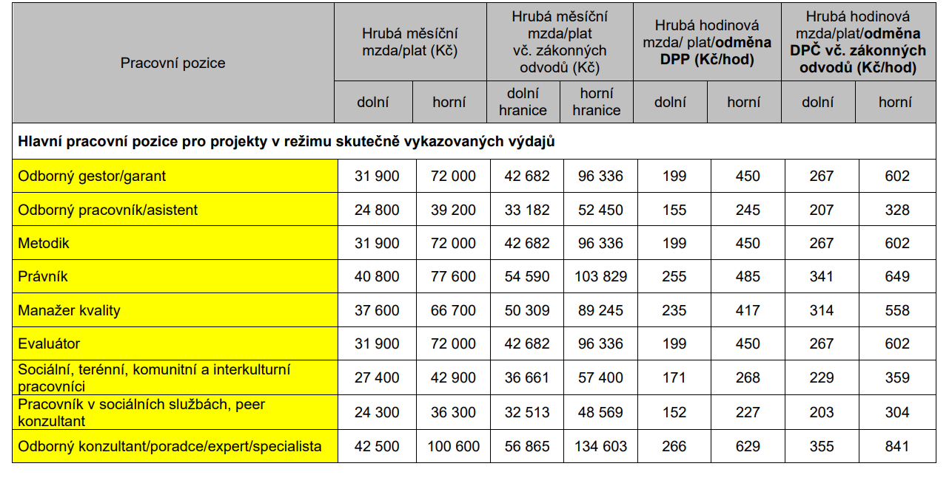
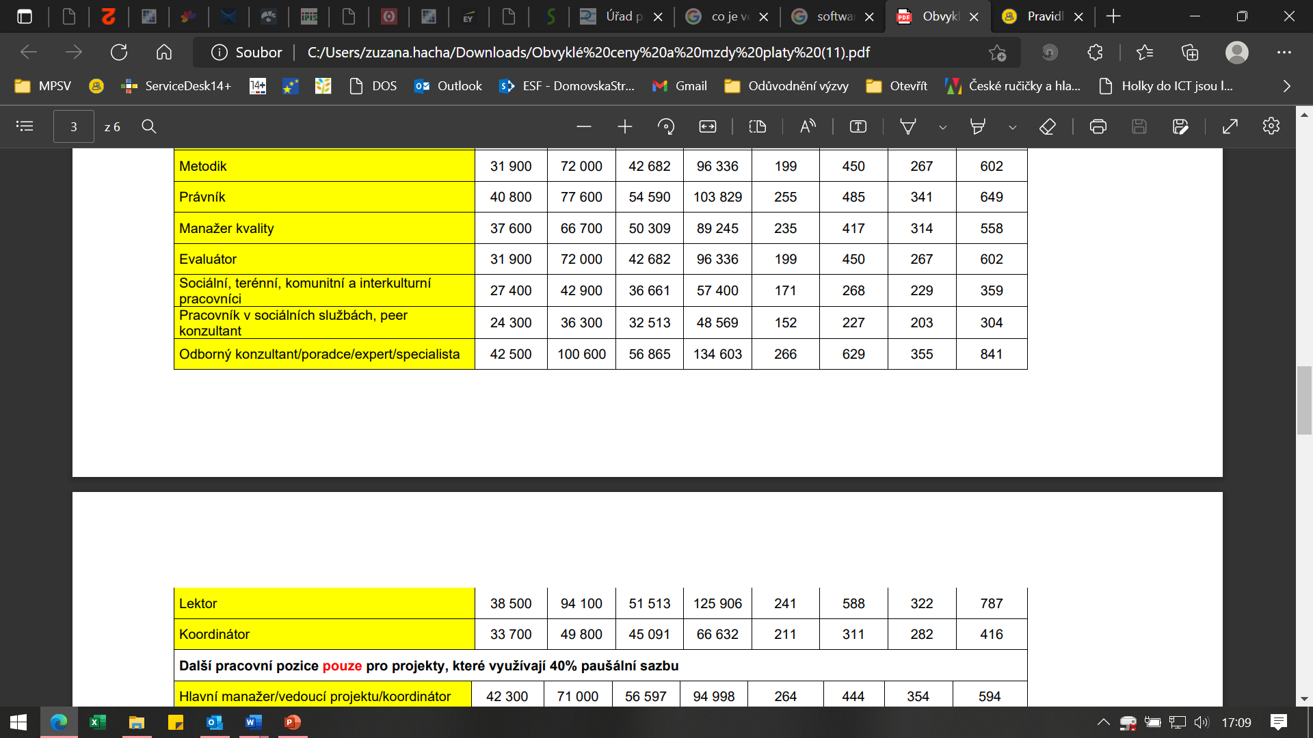
Způsobilé výdaje – Osobní náklady
Stanovení výše osobních nákladů
  dle „Tabulky obvyklých cen, mezd a platů“

Slide 51

Způsobilé výdaje - Osobní náklady
Stanovení výše hodinové sazby
  Při stanovení výše hodinové sazby za práci pro projekt u osob, které vykonávají stejnou či obdobnou práci i mimo realizaci projektu, je příjemce povinen brát v úvahu výši sazeb těchto zaměstnanců za činnosti mimo projekt. Pokud zaměstnanec/kyně zajišťuje v projektu stejnou či obdobnou činnost, jakou vykonává mimo projekt, pak se výše sazby za práci pro projekt a za stejnou či obdobnou práci bez vazby na projekt nemohou lišit. Vyšší hodinová sazba za práci pro projekt může být stanovena pouze v odůvodněných případech a s ohledem na charakter vykonávané činnosti s projektem nesouvisející.

Slide 52
Způsobilé výdaje – osobní náklady
Výše úvazku – maximálně 1,0
  Pracovní úvazky zaměstnance/kyně se nesmí překrývat a není možné, aby byl/a placen/a za stejnou práci vícekrát. Úvazek osoby, u které je odměňování i jen částečně hrazeno z prostředků projektu OPZ+, může být maximálně 1,0 dohromady u všech subjektů (příjemce a partneři) zapojených do daného projektu (tj. součet veškerých úvazků zaměstnance u zaměstnavatele/ů včetně případných DPP a DPČ nesmí překročit jeden pracovní úvazek), a to po celou dobu zapojení daného pracovníka do realizace projektu OPZ+.

Slide 53

Způsobilé výdaje – osobní náklady
Příklady variant úvazků:
1 zaměstnanec/kyně je členem/nkou realizačního týmu (RT), pracuje pouze pro projekt např. na úvazek 1,0
1 zaměstnanec/kyně je členem/kou RT, bude pracovat na úvazek 0,5 pro projekt, ale pracuje u zaměstnavatele nebo partnera na úvazek 1,0 → na základě dohody obou stran dojde ke snížení úvazku zaměstnavatele nebo partnera na 0,5, aby bylo dodrženo pravidlo celkového součtu úvazků u zaměstnavatele na 1,0
1 zaměstnanec/kyně je členem/nkou RT, ve kterém bude vykonávat 2 pozice např. HR specialista/tka a odborný/á garant/ka klíčové aktivity – kombinace výše úvazků např. 0,4 úvazku jako HR specialista/ka a 0,6 úvazku na pozici odborný/á garant/ka klíčové aktivity

Slide 54
Způsobilé výdaje – Osobní náklady
Pracovní pozice hrazené z nepřímých nákladů (NN)
  → pozice hrazené z NN se do rozpočtu projektu neuvádějí
  Projektový/á manažer/ka
  Finanční manažer/ka
  Koordinátor/ka projektu
    → Nepracují přímo s cílovou skupinou projektu nebo nezajišťují výstup, který je určen k přímému využití cílovou skupinou projektu.

Slide 55

Způsobilé výdaje - Cestovné
Cestovné
  Členové/ky realizačního týmu projektu
    vnitrostátní cestovné (NN)
    zahraniční cesta (PN)
  Zahraniční experti/ky – „per diems“
    Ubytování, stravné a cestovné na území ČR
  Rozpočet projektu:
  Pozice člena/ky RT či zahraničního/ní experta/ky a celkové očekávané náklady za ubytování, stravné a cestovné → cena jednotky 40 000 Kč, počet jednotek 5 (počet zahraničních cest)

Slide 56

Způsobilé výdaje – Nákup zařízení a vybavení
Nákup zařízení a vybavení
Lze pořídit pro členy/ky RT a pro cílovou skupinu
Členové/ky RT
  Nárokovat a proplácet z přímých nákladů lze pouze takovou výši nákladů na zařízení a vybavení pro realizační tým, která odpovídá předpokládané výši úvazku člena/ky realizačního týmu ve vztahu k jeho zapojení do realizace projektu.
  Pro pracovní pozice, jejichž osobní náklady patří do nepřímých nákladů, není možné pořizovat vybavení a zařízení v rámci rozpočtu přímých způsobilých výdajů.
Rozpočet projektu:
  HR specialista/ka zapojený/á do realizace projektu na úvazek 1,0 → cena jednotky za notebook 19 000 Kč s DPH (nebo 15 702 Kč bez DPH), počet jednotek 1
  HR specialistka/ka zapojený/á do realizace projektu na úvazek 0,5 → cena jednotky za notebook 9 500 Kč s DPH (nebo 7 851 Kč bez DPH), počet jednotek 1
  počet jednotek 1

Slide 57

Způsobilé výdaje – Nákup zařízení a vybavení
Nákup zařízení a vybavení
Cílová skupina
Způsobilým výdajem projektu je vybavení prostor, kde budou probíhat projektové aktivity a zařízení, které budou používat osoby spadající do cílové skupiny.
Kancelářské potřeby, které spadají do nepřímých nákladů.
Rozpočet projektu:
Nákup kancelářského stolu pro sdílené pracovní místo → cena jednotky 10 000 Kč s DPH (bez DPH 8 264 Kč), počet jednotek 5
Nákup tiskárny pro účely tisknutí materiálů pro cílovou skupinu → cena jednotky 19 400 Kč s DPH (bez DPH 16 033 Kč), počet jednotek 1
Nákup licence softwaru – cena jednotky za 1 měsíc/rok, počet jednotek např. dle počtu měsíců/let

Slide 58
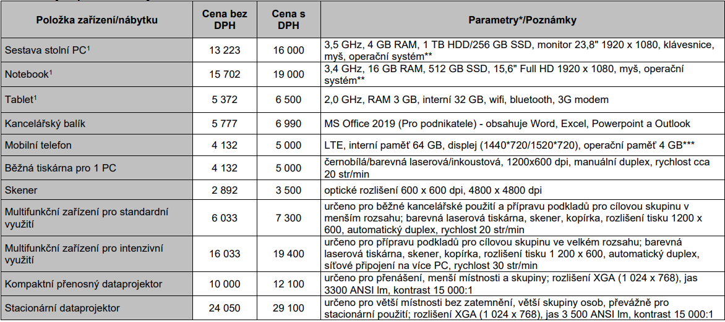
Způsobilé výdaje – nákup zařízení a vybavení
Nákup zařízení a vybavení
  dle „Tabulky obvyklých cen, mezd a platů“

Slide 59
Způsobilé výdaje – nákup služeb
Nákup služeb
Dodání služby musí být nezbytné k realizaci projektu a musí vytvářet novou hodnotu.
Pronájem prostor nutných pro realizaci projektu (kromě kancelářských prostor určených pro práci projektového či finančního manažera/ky a koordinátora/ky projektu nebo jiných administrativních pozic. Náklady na nájem těchto prostor spadají do nepřímých nákladů).
Nákup nástroje pro nastavení flexibilní kultury (externí vývoj)
Vzdělávací kurzy
Vzdělávací kurzy pro HR pracovníky/ce
Zpracování strategie
Poradenské služby na zavádění flexibility a diverzity v organizaci
V případě nákupu služeb je vhodné upřesnit, jak byla cena kalkulována a z jakých informací / podkladů žadatel při jejím stanovení vycházel (a to např. v popisu klíčové aktivity nebo v příloze žádosti o podporu)

Slide 60
Způsobilé výdaje – drobné stavební úpravy
Drobné stavební úpravy
  Výdaje na drobné stavební úpravy jsou způsobilé pouze tehdy, pokud cena všech dokončených stavebních úprav v jednom zdaňovacím období nepřesáhne v úhrnu 40.000 Kč na každou jednotlivou účetní položku majetku (např. výdaje spojené s úpravou pracovního místa nebo které usnadní přístup osobám zdravotně postiženým). Účetní položkou se rozumí jeden objekt.
  Z přímých nákladů je možno financovat stavební úpravy prostor zařízení určených pro projektové aktivity.
  V případě stavebních úprav pro projekt samotný (např. pracoviště projektového manažera) by se jednalo o nepřímé náklady.

Slide 61
Způsobilé výdaje – nepřímé náklady
Nepřímé náklady
  Administrativa, řízení projektu (včetně finančního), účetnictví, personalistika, občerstvení, stravování
  Nájemné za prostory využívané k administraci projektu
  Energie, vodné, stočné v prostorech kanceláře projektu
  Internetové a telefonické připojení, poštovné, dopravné, balné
  Bankovní poplatky
  Přesný výčet položek, které spadají do nepřímých nákladů, uvádí příručka „Specifická část pravidel pro žadatele a příjemce OPZ+ pro projekty s přímými a nepřímými náklady nebo projekty financované s využitím paušálních sazeb“.
  Do rozpočtu projektu se neuvádí jednotlivé položky a podpoložky spadající do nepřímých nákladů.

Slide 62
Způsobilé výdaje –nepřímé náklady
Nepřímé náklady v projektu → základní podíl 25 %
Podíl nákupu služeb na celkových přímých způsobilých nákladech projektu | Snížení podílu nepřímých nákladů vyhlášeného ve výzvě
Do 60% včetně | Platí základní podíly nepřímých nákladů
Více než 60% a méně než 90% | Snížení na 3/5 (60%) základního podílu, tj. 15%
90% a výše | Snížení na 1/5 (20%) základního podílu, tj. 5%

Slide 63
způsob financování
Formy financování
  Ex-post → bez zálohových plateb, vždy OSS a příspěvkové org. OSS, ostatní subjekty dle vlastní volby.
  Ex-ante → se zálohovými platbami.
Zálohové platby
  1. zálohová platba ve výši 40 %.
  Další zálohové platby dle vyúčtování.
  Závěrečná platba / vratka dle vyúčtování zálohových plateb a skutečně prokázaných výdajů.

Slide 64
Hodnocení a výběr projektů

Slide 65
Proces hodnocení a výběr projektů
  Problematika hodnocení přijatelnosti a formálních náležitostí, věcného hodnocení a výběrové komise
  Specifická část pravidel pro žadatele a příjemce z OPZ+ pro projekty s přímými a nepřímými náklady nebo projekty financované s využitím paušálních sazeb
  Příručka pro hodnotitele
  Příprava a vydání právního aktu o poskytnutí podpory
  Obecná část pravidel pro žadatele a příjemce
  Dokumenty ke stažení na www.esfcr.cz → Programy → OPZ+ → Dokumenty
  Proces hodnocení a výběru projektů zajišťuje ŘO.

Slide 66
Proces hodnocení a výběru projektů
cca 7 měsíců
PODÁNÍ ŽÁDOSTI
O PODPORU
FORMÁLNÍ / PŘIJATELNOST
VĚCNÉ HODNOCENÍ
PŘÍPRAVA PODKLADŮ PRO PRÁVNÍ AKT
UZAVŘENÝ PRÁVNÍ AKT
Do 30 pracovních dní
Do 80 pracovních dní
Do 30 dní
Zpravidla do 3 měsíců
Žádosti předložené jiným způsobem a v jiném termínu, než umožňuje výzva, nejsou akceptovány (žádosti se podávají pouze elektronicky, stvrzené el. podpisem, nutnost mít datovou schránku).
!
Vyjádření žadateli do 10 pracovních dní od schválení zápisu z hodnotící komise

Slide 67
Proces hodnocení a výběru projektů
1. Fáze hodnocení projektů
→ hodnocení přijatelnosti a formálních náležitostí
  Posouzení základních věcných požadavků, hodnotitelnosti žádosti o podporu a naplnění administrativních požadavků.
  Náprava nedostatků v hodnocení přijatelnosti není možná.
  Náprava formálních náležitostí je možná pouze 1x - pouze pokud žádost vyhoví v hodnocení přijatelnosti (v IS KP21+ výzva k nápravě - podrobný popis ve Specifických pravidlech v kapitole 4.2).
  Dokončeno do 30 pracovních dnů od příjmu žádosti o podporu.

Slide 68
Proces hodnocení a výběru projektů
Kritéria hodnocení přijatelnosti:
  oprávněnost žadatele,
  partnerství,
  cílové skupiny,
  celkové způsobilé výdaje,
  aktivity v souladu s textem výzvy,
  horizontální principy,
  trestní bezúhonnost statutárního zástupce.
Kritéria formálních náležitostí:
  úplnost a forma žádosti,
  podpis žádosti oprávněnou osobou.

Slide 69
Proces hodnocení a výběru projektů
2. Fáze hodnocení projektů → věcné hodnocení
  Hodnocení kvality → ohled na naplňování věcných cílů programu.
  Hodnoceny pouze žádosti o podporu, které uspěly v 1. fázi hodnocení.
  Věcná hodnocení zajišťuje hodnoticí komise.
  Hodnocení dle kritérií-> přidělení slovního deskriptoru- škála slovních deskriptorů s body.
  Žádost o podporu uspěje, pokud v žádném z kritérií neobdrží eliminační deskriptor a získá minimálně 50 bodů.
  VH musí být dokončeno do 80 pracovních dnů od předložení žádosti o podporu.
  Podrobné informace: Příručka pro hodnotitele OPZ+

Slide 70
Proces hodnocení a výběru projektů
Věcné hodnocení- hodnoticí komise
  Minimálně 5 členů – hodnotitelů z databáze hodnotitelů.
  Každý projekt před jednáním hodnoticí komise jako celku hodnotí alespoň dva její členové = tato hodnocení jsou pracovním podkladem pro jednání komise. Podkladová hodnocení nejsou zveřejňována.
  Na svém jednání komise vypracovává věcné hodnocení jako celek, které je jediné platné věcné hodnocení daného projektu = výsledné hodnocení.

Slide 71

Proces hodnocení a výběru projektů
Důvody pro nedoporučení projektu k podpoře:
  překryv projektu s jiným již běžícím projektem,
  žadatel prokazatelně opakovaně neplnil své povinnosti v jiném projektu financovaném z veřejných prostředků,
  disponibilní prostředky ve výzvě neumožní projekt podpořit
  v dostatečném rozsahu,
  limity dané výzvou.

Slide 72
Proces hodnocení a výběru projektů
Informování žadatele o výsledku žádosti
v jednotlivých fázích hodnocení a výběru
  Vyrozumění o výsledku žádosti vždy po dokončení dané fáze hodnocení a výběru.
  Změna stavu projektu v IS KP21+.
  Neúspěšní žadatelé v IS KP21+ - oznámení (odůvodnění
  a informace o opravných prostředních).
  Výsledky hodnocení k dispozici v IS KP 21+.
  Zápisy z komisí na: Výzva 030 OPZ+ - www.esfcr.cz.

Slide 73
Proces hodnocení a výběru projektů
Vydání právního aktu o poskytnutí podpory
  V případě, že žádost o podporu uspěla v hodnocení
  a výběru.
  Výzva k poskytnutí podkladů pro přípravu právního aktu.
  Neposkytnutí součinnosti v procesu přípravy právního aktu - podpora na projekt poskytnuta nebude.
  ŘO připravuje návrh právního aktu na základě doložených podkladů.
  Akceptováním textu právního aktu se žadatel stává příjemcem podpory.

Slide 74
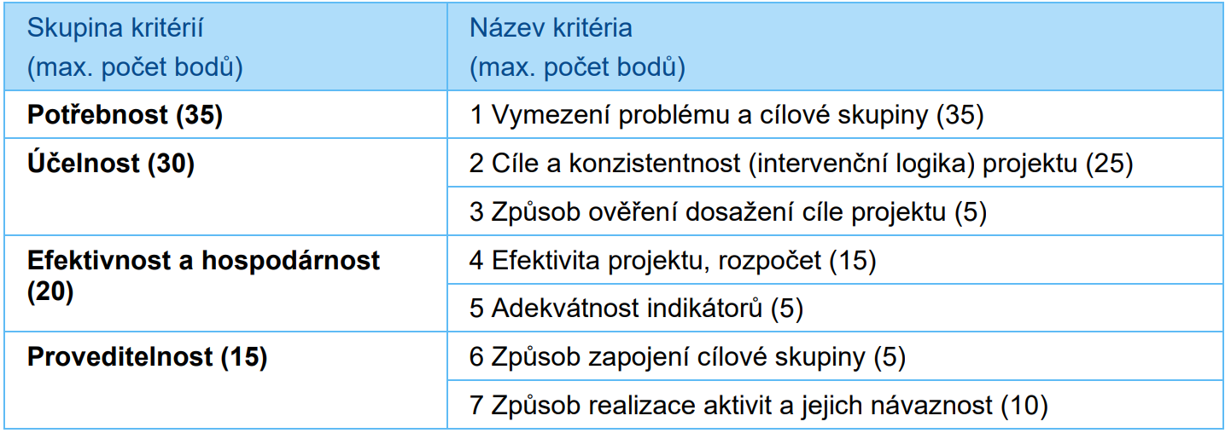
Proces hodnocení a výběru projektů
Kritéria věcného hodnocení

Slide 75
Proces hodnocení
Potřebnost
Vymezení problému a cílové skupiny
Popis příčin problému a dopad na CS - zaměstnavatele.
Popis CS (zaměstnavatelů), velikost, struktura, obor, specifika zmapování potřeb.
Problém věrohodný a konkrétní – popisující specifické prostředí projektu, zaměstnavatelů.
Neuvádět jen obecné informace, statistiky a analýzy, ty sloužily odůvodnění výzvy, je potřeba se věnovat konkrétnímu prostředí v němž bude projekt realizován.
Dosavadní způsoby řešení, zkušenosti, jejich výsledky.

Slide 76
Proces hodnocení účelnost
Cíle a konzistentnost projektu
Měřitelný a kvantifikovatelný cíl projektu.
Vnitřní konzistentnost a logika projektu (vazby mezi záměrem, aktivitami, výstupy a cílem projektu).
Aktivity musí vést k dosažení cíle - vhodně zvolené aktivity – musí opravdu řešit problém CS.
V projektech budou shodné cíle, nutno respektovat nastavení
výzvy!
Způsob ověření cíle projektu
Vhodný způsob ověření výsledků projektu (výběr kritérií, doložení rozdílu před a po realizaci projektu) - v zásadě určen výzvou.

Slide 77
Proces hodnocení efektivnost a hospodárnost
Efektivita projektu, rozpočet
Výše rozpočtu odpovídající výstupům a délce projektu.
Provázanost s klíčovými aktivitami a výstupy.
Položky rozpočtu přiřadit jednoznačně k aktivitám.
Potřebnost, obvyklé ceny, příp. zdůvodnění vyšších.
Tabulka náklady vs. počet zapojených zaměstnavatelů.
Adekvátnost indikátorů
Adekvátnost vůči aktivitám projektu.
Přesný popis logiky nastavení cílové hodnoty indikátorů.
Hodnoty indikátorů, kterých lze skutečně dosáhnout.

Slide 78
Proces hodnocení proveditelnost
Způsob zapojení cílové skupiny
Míra zapojení CS (zam.) v průběhu celého projektu.
Smysluplnost a účelnost práce s CS (zaměstnavateli).
Zájem a motivace CS (zam.), výběr, popis náboru.
Způsob realizace aktivit a jejich návaznost
Srozumitelný popis plánovaných aktivit.
Vlastní výstup pro každou aktivitu.
Časová náročnost aktivit, harmonogram.
Přidaná hodnota pro hodnocení bude právě v KA (A, E, F).
Znění KA závazné.

Slide 79
Doporučení
Sledujte situaci prostředí, v němž budete realizovat Váš projekt, své možnosti, popisujte zkušenosti, z nichž vycházíte.
Žádost formulujte jasně, srozumitelně a jednoduše, uvádějte pravdivé a konkrétní údaje.
Výzva je velmi úzce zaměřená, proto projekty budou spojovat stejné cíle (formulovány výzvou).
Kvalita žádostí o podporu se odrazí v popisu zapojených zaměstnavatelů, v obsahu KA (zejm. A, F), velikosti závazku ve vztahu k nákladům, pochopení principů výzvy.
Záměr bude připomínkován při povinných konzultacích, dílčí dotazy možné řešit i mimo konzultace.

Slide 80
Podání projektové žádosti v IS KP21+

Slide 81
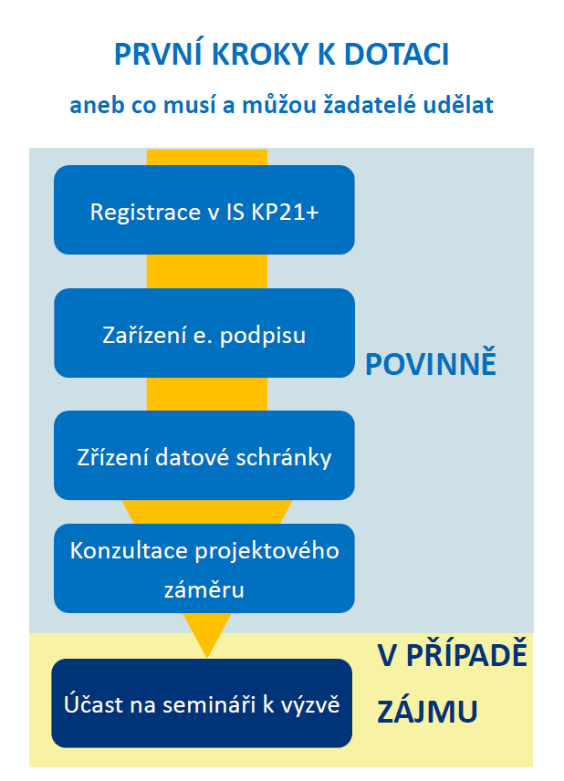
Před Podáním projektové žádosti
https://iskp21.mssf.cz/

Slide 82
Pomůcky na esfcr.cz
Podrobný návod k podání žádosti → Pokyny k vyplnění žádosti o podporu v IS KP21+ pro projekty s přímými a nepřímými náklady a pro projekty s paušálními sazbami
Obecné pokyny k ovládání IS KP21+ a ke komunikaci s technickou podporou
Obecná část pravidel pro žadatele a příjemce z OPZ+
Specifická část pravidel pro žadatele a příjemce z OPZ+ pro projekty s přímými a nepřímými náklady nebo projekty financované s využitím paušálních sazeb (verze 9)
Příručka pro hodnotitele OPZ+
Notes:
S ukázkou stránek esfcr.cz

Slide 83
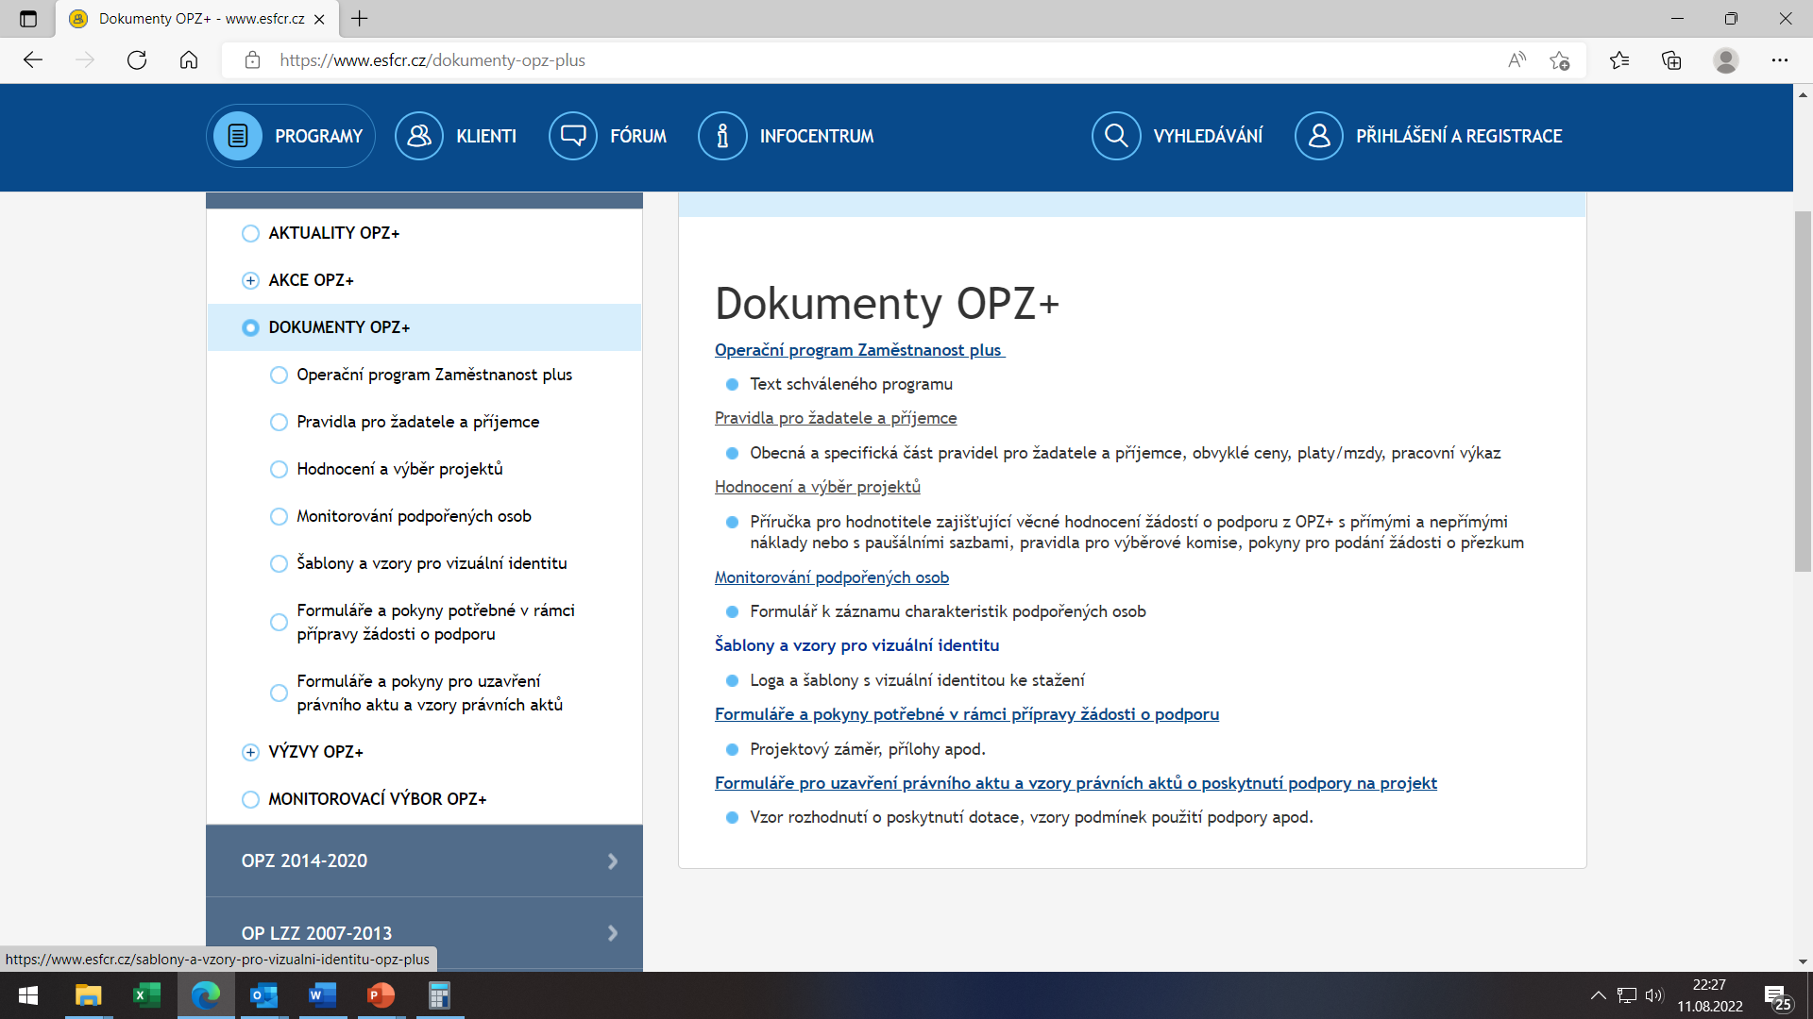

CESTA K POMŮCKÁM
https://www.esfcr.cz/dokumenty-opz-plus

Slide 84

Domluvte si s námi konzultaci:
Před podáním žádosti je žadatel povinen účastnit se osobní konzultace svého projektového záměru
s vyhlašovatelem výzvy.
ZDE

Slide 85

Sledujte stránky výzvy:
Výzva č. 030

Slide 86
Ukončení příjmu projektových žádostí: 26. 6. 2026
!
Žádosti předložené jiným způsobem a v jiném termínu, než umožňuje výzva, nejsou akceptovány (žádosti se podávají pouze elektronicky, stvrzené el. podpisem, nutnost mít datovou schránku).

Slide 87
Děkujeme za vaši pozornost

